Slide 1
金融行业
商业计划书模板
FINANCIAL INDUSTRY BUSINESS PLAN

Slide 2
金融行业
商业计划书模板
FINANCIAL INDUSTRY BUSINESS PLAN

Slide 3
CONTENTS
目录
01
02
03
市场研究
商业模式
战略规划
MARKET RESEARCH
BUSINESS MODEL
STRATEGIC PLANNING

Slide 4
PART
市场研究
ONE
MARKET RESEARCH
01

Slide 5
市场规模
MARKET SIZE
PROPORTION
200亿元
TOP5企业市场份额占比
企业名称 | 份额占比
企业1 | 23%
企业2 | 16%
企业3 | 13%
企业4 | 10%
企业5 | 7%
市场资金总额
1.3亿
目标用户数
300家
竞争企业

Slide 6
市场趋势
MARKET TREND
市场趋势
市场趋势,高的市场份额，并不意味着高的利润，很多企业在市场份额数量扩大的过程中，虽然销售增长导致了生产成本下降，但用于扩大市场份额数量的费用增长远快于生产成本的下降

Slide 7
市场介绍
MARKET INTRODUCTION
货币市场
MONEY MARKET
货币市场是融通短期资金的市场，包括同业拆借市场、回购协议市场、商业票据市场、银行承兑汇票市场、短期政府债券市场
资本市场
CAPITAL MARKET
资本市场是融通长期资金的市场，包括中长期银行信贷市场和证券市场。中长期信贷市场是金融机构与工商企业之间的贷款市场

Slide 8
用户画像
USER PORTRAIT
性别分布
GENDER
地域分布
AREA
人口的性别构成一般是用比较相对数来表示，即一定人口中一种性别的总人数与另一性别总人数之比
地域分布规律可以分为四种，分别是纬度地带性、经度地带性、垂直地带性、非地带性

Slide 9
PART
商业模式
TWO
BUSINESS MODEL
02

Slide 10
经营范围
SCOPE OF BUSINESS
金融服务
金融服务是指金融机构运用货币交易手段融通有价物品，向金融活动参与者和顾客提供的共同受益、获得满足的活动
互联网科技
互联网科技是指在计算机技术的基础上开发建立的一种信息技术。互联网技术通过计算机网络的广域网使不同的设备相互连接

Slide 11
产品矩阵
PRODUCT MATRIX
核心
产品一
核心
产品三
辅助
产品一
辅助
产品四
产品矩阵
辅助
产品二
核心
产品四
PRODUCT MATRIX
辅助
产品五
核心
产品二
辅助
产品六
辅助
产品三

Slide 12
核心产品
CORE PRODUCTS
核心产品一
核心产品二
核心产品三
核心产品四
在做产品介绍时，建议大家详细了解产品的特性，全面统筹安排
宣传产品以引起消费者的购买欲望，从而实现购买，促进商品流通
产品介绍在普及科学文化知识，扩大信息流量，在信息传播、复制
产品介绍的内容常常涉及到知识、科技等的普及、宣传和利用
01
02
03
04

Slide 13
SWOT分析
SWOT ANALYSIS
STRENGTH
WEAKNESS
自身优势
自身弱势
在做优劣势分析时必须从整个价值链的每个环节上，将企业与对手做详细的对比
如果一个企业在某一方面或几个方面的优势正是该行业企业应具备的关键要素
SWOT
S
W
O
T
OPPORTUNITY
THREAT
市场机会
面临威胁
利用这种方法可以从中找出对自己有利的、值得发扬的因素，以及对自己不利的、要避开的东西
根据这个分析，可以将问题按轻重缓急分类，并将这些研究对象列举出来明确哪些是急需解决的问题

Slide 14
PART
战略规划
THREE
STRATEGIC PLANNING
03

Slide 15
发展方向
DIRECTION OF DEVELOPMENT
金融投资
经济主体为获取预期收益或股权，用资金购买股票、债券等金融资产的投资活动
互联网金融
互联网金融是指传统金融机构与互联网企业利用互联网技术和信息通信技术实现
保险理财
理财保险，是集保险保障及投资功能于一身的新型保险产品，属人寿保险的新险种

Slide 16
发展目标
DEVELOPMENT GOALS
完成C轮融资，在哪些方面有阻力，在资源方面会有那些企业可以帮助你
完成A股上市、
实现营收实现百亿，确定公司后续的发展意图
完成B轮融资、明确公司发展意图，确定公司架构，计划或者能够落地实施
完成A轮融资，明确企业的发展方向，确定公司架构，确定完成目标的组织架构，
八年内
十年内
五年内
两年内
DEVELOPMENT
GOALS

Slide 17
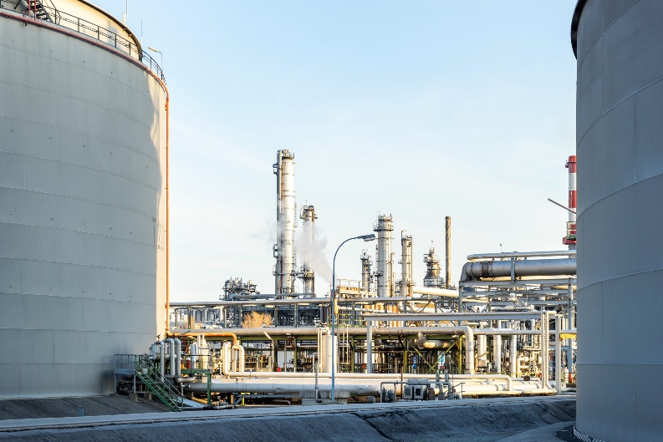
公司实力
COMPANY STRENGTH
资金现状
办公面积
办公环境
资金现状即现金流，一个公司离不开现金流的基础支撑
普通办公室有特殊需要的可设计成单元式或公寓式
办公环境是指一定的组织机构的秘书部门工作所处的环境

Slide 18
坚实的团队基础
TEAM BASED
专业技术过硬
集体思考的能力
经验丰富
持续学习能力

Slide 19
感谢您的观看
THANK YOU FOR WATCHING

Slide 20
CONTENTS
目录
01
02
03
市场研究
商业模式
战略规划
MARKET RESEARCH
BUSINESS MODEL
STRATEGIC PLANNING

Slide 21
PART
市场研究
ONE
MARKET RESEARCH
01

Slide 22
市场规模
MARKET SIZE
PROPORTION
200亿元
TOP5企业市场份额占比
企业名称 | 份额占比
企业1 | 23%
企业2 | 16%
企业3 | 13%
企业4 | 10%
企业5 | 7%
市场资金总额
1.3亿
目标用户数
300家
竞争企业

Slide 23
市场趋势
MARKET TREND
市场趋势
市场趋势,高的市场份额，并不意味着高的利润，很多企业在市场份额数量扩大的过程中，虽然销售增长导致了生产成本下降，但用于扩大市场份额数量的费用增长远快于生产成本的下降

Slide 24
市场介绍
MARKET INTRODUCTION
货币市场
MONEY MARKET
货币市场是融通短期资金的市场，包括同业拆借市场、回购协议市场、商业票据市场、银行承兑汇票市场、短期政府债券市场
资本市场
CAPITAL MARKET
资本市场是融通长期资金的市场，包括中长期银行信贷市场和证券市场。中长期信贷市场是金融机构与工商企业之间的贷款市场

Slide 25
用户画像
USER PORTRAIT
性别分布
GENDER
地域分布
AREA
人口的性别构成一般是用比较相对数来表示，即一定人口中一种性别的总人数与另一性别总人数之比
地域分布规律可以分为四种，分别是纬度地带性、经度地带性、垂直地带性、非地带性

Slide 26
PART
商业模式
TWO
BUSINESS MODEL
02

Slide 27
经营范围
SCOPE OF BUSINESS
金融服务
金融服务是指金融机构运用货币交易手段融通有价物品，向金融活动参与者和顾客提供的共同受益、获得满足的活动
互联网科技
互联网科技是指在计算机技术的基础上开发建立的一种信息技术。互联网技术通过计算机网络的广域网使不同的设备相互连接

Slide 28
产品矩阵
PRODUCT MATRIX
核心
产品一
核心
产品三
辅助
产品一
辅助
产品四
产品矩阵
辅助
产品二
核心
产品四
PRODUCT MATRIX
辅助
产品五
核心
产品二
辅助
产品六
辅助
产品三

Slide 29
核心产品
CORE PRODUCTS
核心产品一
核心产品二
核心产品三
核心产品四
在做产品介绍时，建议大家详细了解产品的特性，全面统筹安排
宣传产品以引起消费者的购买欲望，从而实现购买，促进商品流通
产品介绍在普及科学文化知识，扩大信息流量，在信息传播、复制
产品介绍的内容常常涉及到知识、科技等的普及、宣传和利用
01
02
03
04

Slide 30
SWOT分析
SWOT ANALYSIS
STRENGTH
WEAKNESS
自身优势
自身弱势
在做优劣势分析时必须从整个价值链的每个环节上，将企业与对手做详细的对比
如果一个企业在某一方面或几个方面的优势正是该行业企业应具备的关键要素
SWOT
S
W
O
T
OPPORTUNITY
THREAT
市场机会
面临威胁
利用这种方法可以从中找出对自己有利的、值得发扬的因素，以及对自己不利的、要避开的东西
根据这个分析，可以将问题按轻重缓急分类，并将这些研究对象列举出来明确哪些是急需解决的问题

Slide 31
PART
战略规划
THREE
STRATEGIC PLANNING
03

Slide 32
发展方向
DIRECTION OF DEVELOPMENT
金融投资
经济主体为获取预期收益或股权，用资金购买股票、债券等金融资产的投资活动
互联网金融
互联网金融是指传统金融机构与互联网企业利用互联网技术和信息通信技术实现
保险理财
理财保险，是集保险保障及投资功能于一身的新型保险产品，属人寿保险的新险种

Slide 33
发展目标
DEVELOPMENT GOALS
完成C轮融资，在那些方面有阻力，在资源方面会有那些企业可以帮助你
完成A股上市、
实现营收实现百亿，确定公司后续的发展意图
完成B轮融资、明确公司发展意图，确定公司架构，计划或者能够落地实施
完成A轮融资，明确企业的发展方向，确定公司架构，确定完成目标的组织架构，
八年内
十年内
五年内
两年内
DEVELOPMENT
GOALS

Slide 34
公司实力
COMPANY STRENGTH
资金现状
办公面积
办公环境
资金现状即现金流，一个公司离不开现金流的基础支撑
普通办公室有特殊需要的可设计成单元式或公寓式
办公环境是指一定的组织机构的秘书部门工作所处的环境

Slide 35
坚实的团队基础
TEAM BASED
专业技术过硬
集体思考的能力
经验丰富
持续学习能力

Slide 36
感谢您的观看
THANK YOU FOR WATCHING

Slide 37
可替换icon
REPLACEABLE ICON

Slide 38
OfficePLUS.cn
标注
字体使用
行距
素材
声明
作者
英文 Arial Black/Arial
中文 微软雅黑
标题 1.0
正文 1.2
Unsplash.com、bing.cn、undraw.com
本网站所提供的任何信息内容（包括但不限于 PPT 模板、Word 文档、Excel 图表、图片素材等）均受《中华人民共和国著作权法》、《信息网络传播权保护条例》及其他适用的法律法规的保护，未经权利人书面明确授权，信息内容的任何部分(包括图片或图表)不得被全部或部分的复制、传播、销售，否则将承担法律责任。
远洋

